Slide 1


Caravan Defender
Tower Defense game Made by Kelompok 10

Slide 2






Agenda
Introduction
Our Process
Gameplay
Our Future
Pengenalan mengenai visi misi dan latar belakang project
Progress kami selama ini
Cuplikan gameplay
Target Kami kedepannya

Slide 3
Introduction

Slide 4
Why Tower Defense
01.
03.
Cognitive Training
High Market
Game Tower Defense memerlukan perencanaan yang strategis sehingga dapat mengasah decision making player
Game Tower Defense memiliki market yang tinggi karena game strategy merupakan top 10 game yang paling dicari
02.
04.
Gameplay Loop
Flexible development
Game Tower Defense memiliki gameplay loop yang sangat tinggi sehingga dapat dimainkan berulang kali
Game tower defense flexible developmentnya sehingga developer dapat menuangkan inovasinya dengan mudah

Slide 5
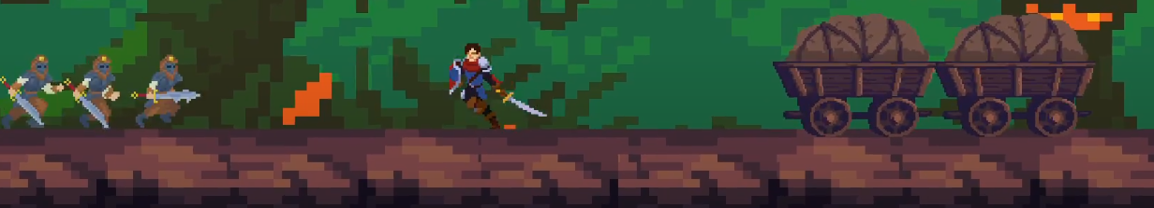
Musuh
Player
Defend

Slide 6
Process

Slide 7


Tools
Tools Collab
Trello dan Github
Tools Coding
Visual Studio Code
Game Engine
Unity

Slide 8


Link GitHub : https://github.com/VincentL12/Software-Engineer

Slide 9
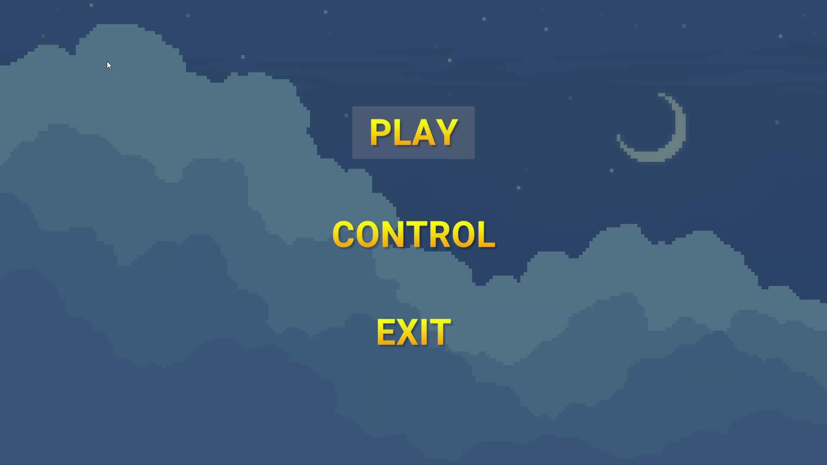
Gameplay

Slide 10

Link Aplikasi : https://drive.google.com/drive/folders/1uYhWpF1NYMHr23YdO1iZIrMAKBUu6034?usp=sharing

Slide 11
Our Future
01.
03.
Add More Class
Monetization
Menambahkan playable class yang lebih banyak seperti archer dan mage
Memasukkan iklan ke dalam game untuk mendapatkan keuntungan
02.
04.
More enemy type
Adding Economy and power ups
Menambahkan jenis musuh yang lebih banyak
Menambahkan sistem ekonomi untuk mengupgrade item player dan power ups untuk boostingan kekuatan player

Slide 12
Thanks!

